Slide 1


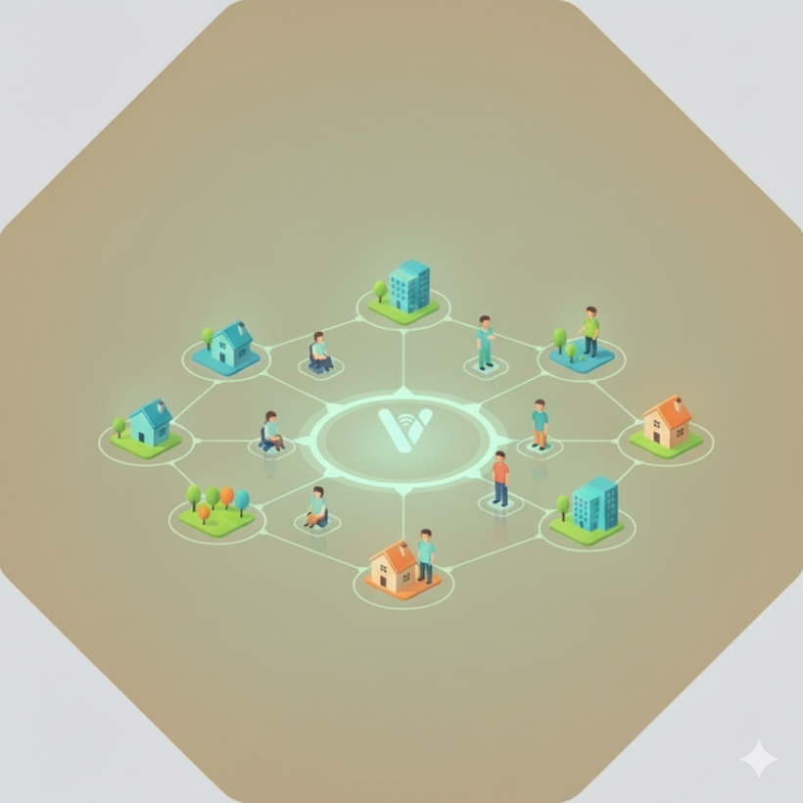


Integrantes: Marco García
Luis Laborie
Martina Burgos
Daniel Cares
Profesor: Antonio Gallardo

Slide 2
Abstract
01
Vecinity is a web platform that modernizes neighborhood association management by replacing manual processes with a digital, transparent solution.
Residents can register, request certificates, and communicate directly with their community board.
Developed using Scrum, Python, React and Tailwind, Vecinity improves efficiency, communication, and digital transformation in local organizations.

Slide 3

02
Problema a Resolver
1) Trámites presenciales innecesarios
Los vecinos deben acudir para gestiones simples, generando filas y pérdida de tiempo.
→ Con la digitalización, el tiempo de atención bajaría en un 70%, de 30 min a menos de 10min por trámite.
2) Gestión manual en la junta de vecinos
Hoy se registra en papel o planillas, dificultando seguimiento y trazabilidad.
→ Con Vecinity, se eliminaría el 90% del uso de papel (≈400 hojas/mes), reduciendo errores y cuidando el medioambiente.
3) Baja participación y comunicación
La información y las votaciones se realizan de forma presencial o informal, lo que limita la participación y retrasa decisiones.
→ Con Vecinity: acceso a información y votación en línea, aumentando la participación en 80% (de 30 a 55+ vecinos activos) y reduciendo el tiempo de organización en 70% (de 10 h presenciales a 3 h digitales).

Slide 4
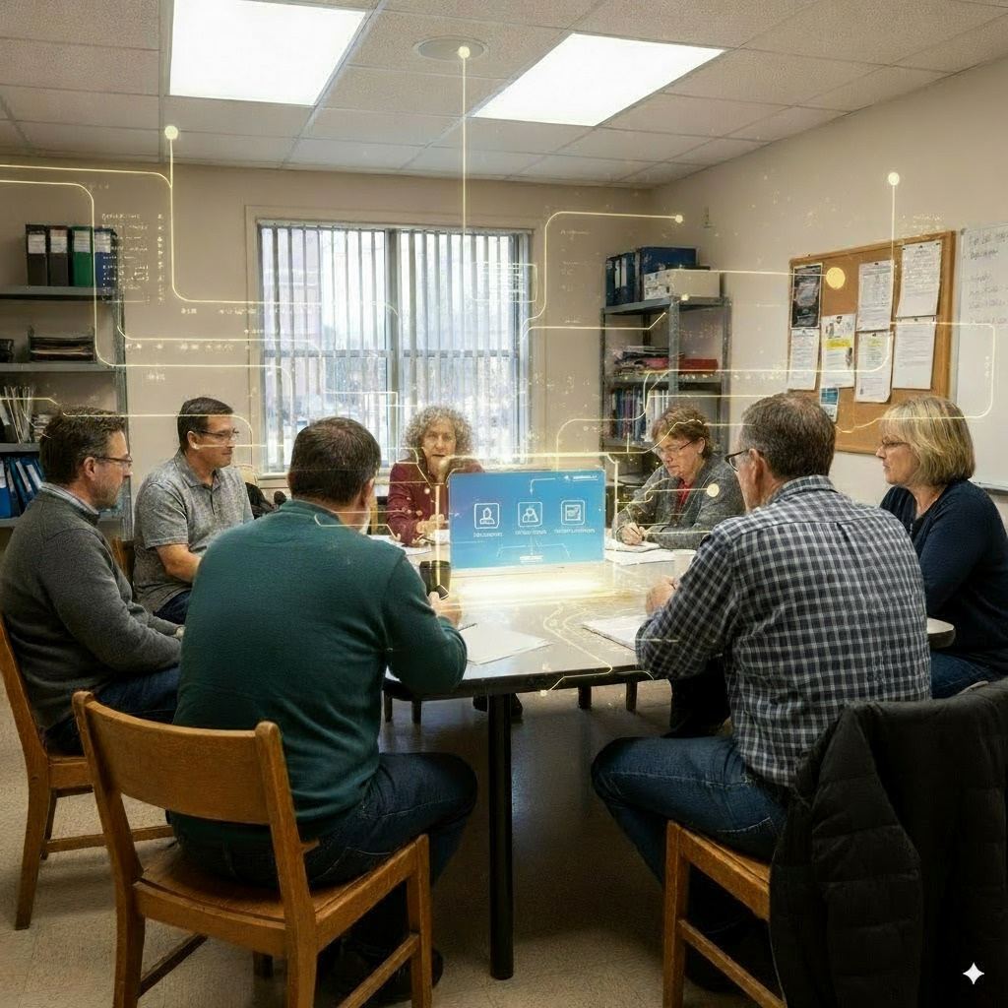
Visión del Producto
03
Vecinity es una aplicación web que moderniza y simplifica la gestión de la junta de vecinos, permitiendo a los residentes inscribirse, obtener certificados y votar proyectos comunitarios de forma rápida, segura y accesible, reduciendo tiempos y asegurando trazabilidad en los procesos.

Slide 5

OBJETIVOS
GENERAL
ESPECÍFICOS
  Digitalizar y optimizar la gestión de las Juntas de Vecinos mediante una página web que permita automatizar al menos el 80 % de los procesos administrativos de un total de 200 trámites mensuales, reducir en un 60 % los tiempos de atención al vecino, pasando de 30 minutos promedio a solo 10 minutos por trámite, dentro de los primeros 3 meses de implementación.
  200 vecinos activos los primeros 3 meses de funcionamiento.
  Emitir el 90% de los certificados en línea de 60 mensuales.
  Disminuir en un 85% el uso de 500 papeles.
  Aumentar encuestas vecinales en un 70% de 100 vecinos
04

Slide 6
Marco de Trabajo - SCRUM
05
  Durante el Inception: el equipo definió que el objetivo era digitalizar las juntas de vecinos, reducir el uso de papel en un 85 % y aumentar la participación en un 70 %.
  Durante los Sprints: el equipo usó Jira para planificar tareas, GetNave para medir eficiencia y reuniones Scrum para entregar mejoras incrementales (como los módulos de certificados, votaciones y registro de vecinos).

Slide 7

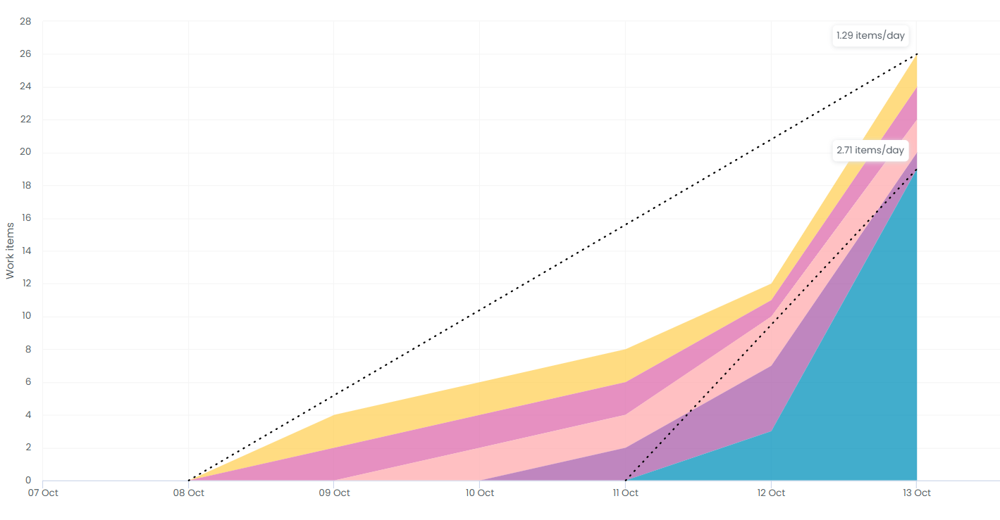
Cumulative Flow Diagram
05

Slide 8
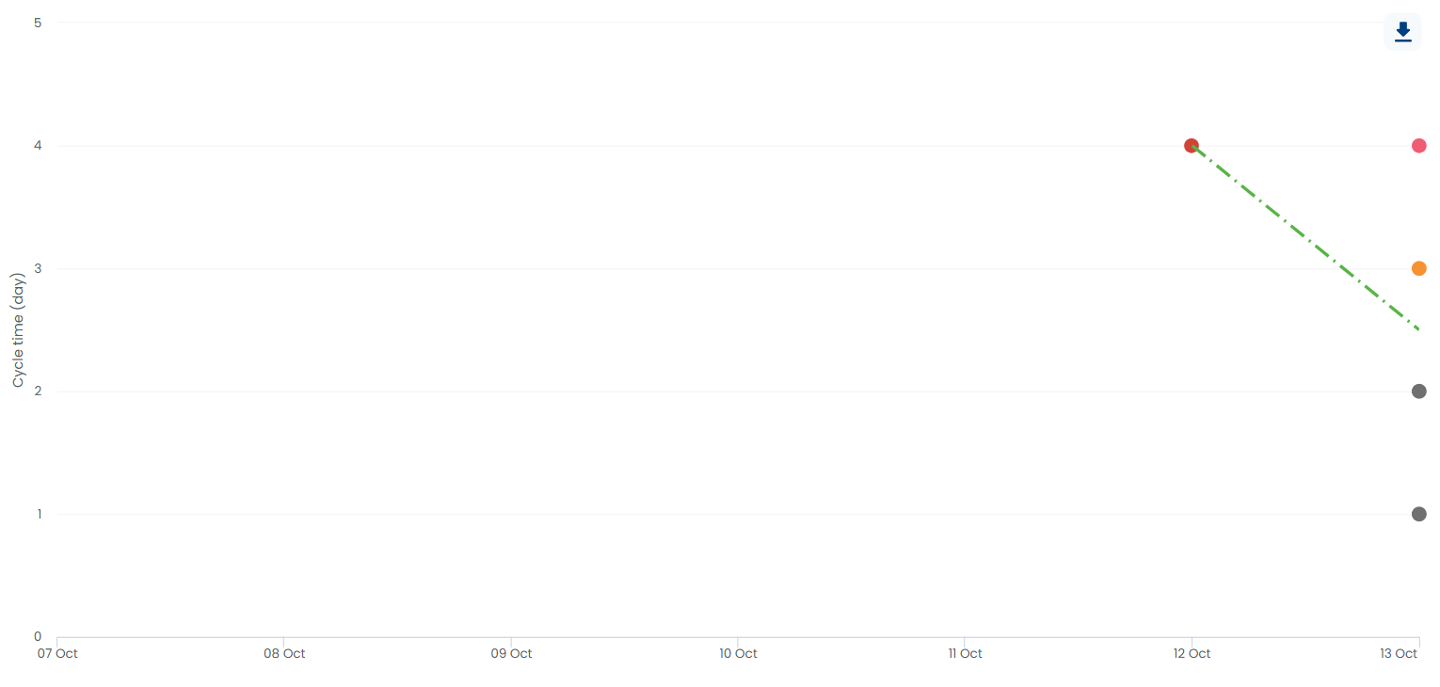
Cycle Time Scatterplot
05

Slide 9
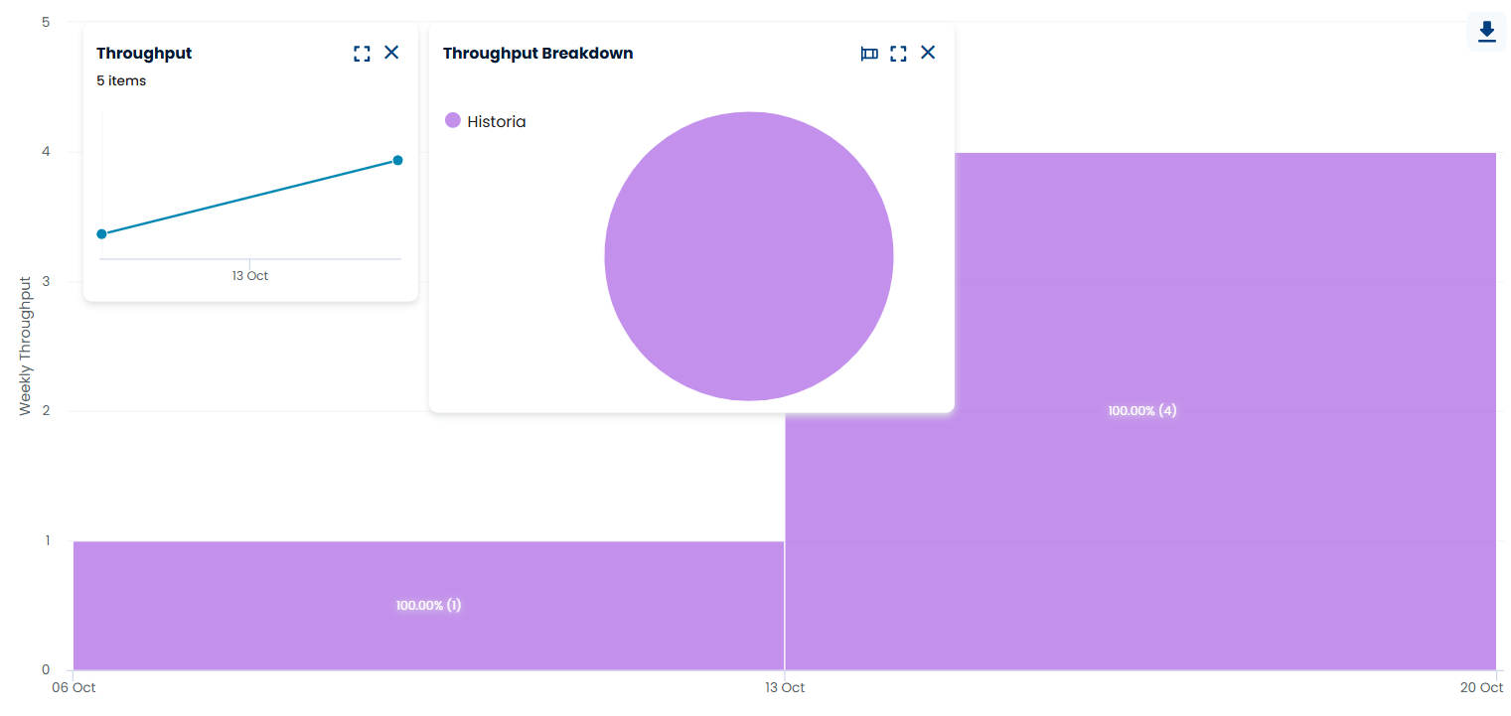
Throughput
05

Slide 10
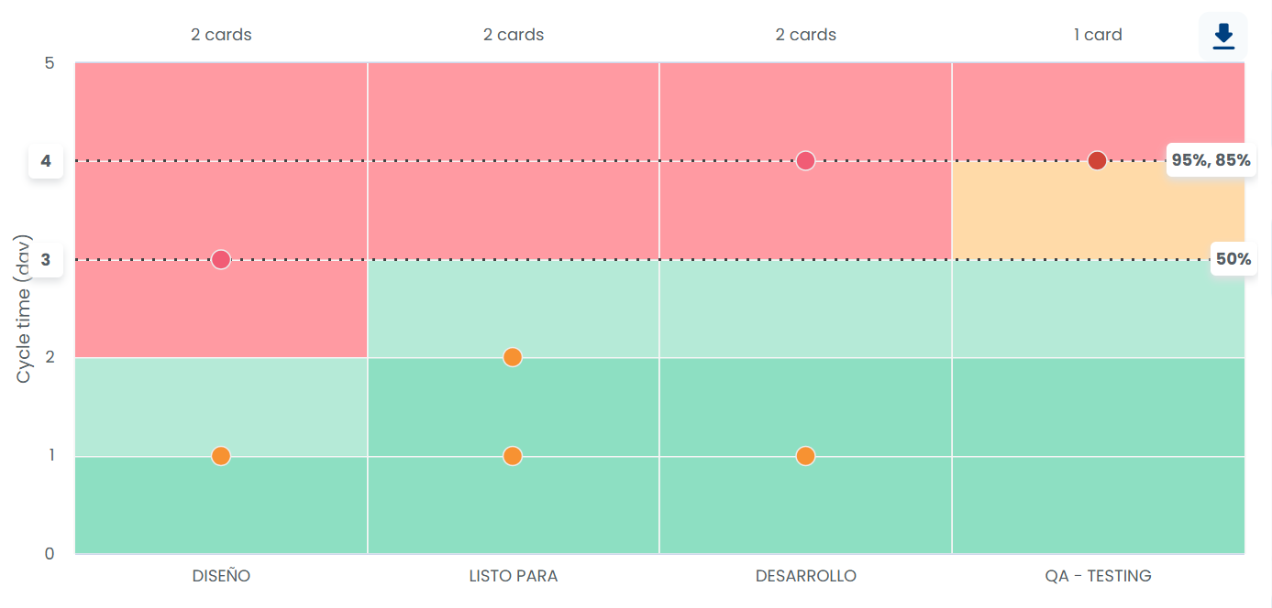
Aging Chart
05

Slide 11
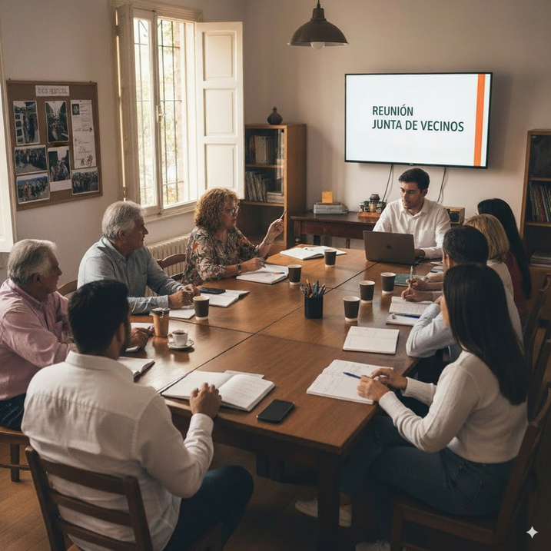
06
CONCLUSIÓN
Vecinity moderniza la gestión vecinal mediante una plataforma digital eficiente y sostenible.
Optimiza tiempos, reduce el uso de papel y mejora la comunicación entre vecinos y autoridades.
Desarrollado con metodología ágil y tecnologías modernas, impulsa la transparencia, trazabilidad y participación comunitaria, fortaleciendo la transformación digital local.

Slide 12
¡Gracias por su atención!

